Slide 1
Педагогический совет № 3 Деловая игра «Развитие речи у детей дошкольного возраста через театрализованную деятельность»
30.01.2018г.

Slide 2
Цель: Повысить теоретический и практический уровень знания педагогов о роли театрализованной деятельности в развитии речи дошкольников
Задачи:
Проанализировать уровень организации работы в ДО по развитию речи воспитанников.
Привлечь внимание педагогов к проблеме развития речи детей посредством театрализованной деятельности
Систематизировать знания педагогов об особенностях и условиях развития речи детей в ДОУ
Активизировать деятельность педагогов в направлении речевого развития ребёнка через театрализованную деятельность.

Slide 3
План проведения педсовета
Анализ решения предыдущего педсовета.
Результаты тематического контроля «Центры патриотического воспитания» .
Развитие речи детей дошкольного возраста средствами театрализованной деятельности. Саляева Е.А.
Сообщения «Платочная кукла в работе с дошкольниками». Куровская А.Р.
Деловая игра

Slide 4
Анализ решения предыдущего педсовета.
Продолжать работу по театрально-игровой деятельности детей, в планах отражать эту работу (воспитатели групп, в течение года)
2. Пополнить наглядно-информационные центры консультативным материалом, согласно возрастным требованиям и специфике театральной деятельности. (воспитатели групп, музыкальные руководители)
3. Продолжать повышать уровень самообразования по изучению методических изданий по проблеме организации и проведении театрально-игровой деятельности в соответствии ФГОС ДО. Сроки исполнения: постоянно. (педагоги ДОУ).
4.Продолжать создавать в группах условия для развития театральной деятельности. В том числе пополнение «Центров театра» Сроки исполнения: 01.03.2018г.

Slide 5
Результаты тематического контроля «Центры патриотического воспитания .
Люди в некоторых странах Больше собственной души Любят деньги, рестораны, Яхты, шубы из шиншилл, О себе шумиху в прессе. А у нас в стране важней Справедливым быть и честным, Верить в Бога и людей! Есть духовные богатства, Надо их копить стараться!

Slide 6
Результаты тематического контроля «Центры патриотического воспитания .
Рекомендации:
Пополнить центры символикой края, муниципалитета и поселка.
Дополнить центры иллюстрациями, рассказывающими о жизни людей, рассказывающие о людях в других странах мира, их обычаях, традициях, профессиях.
Пополнить центр материалами, дающими детям первоначальное представление о православии.

Slide 7
Развитие речи детей дошкольного возраста средствами театрализованной деятельности. Саляева Е.А.

Slide 8
«Платочная кукла в работе с дошкольниками». Куровская А.Р.

Slide 9
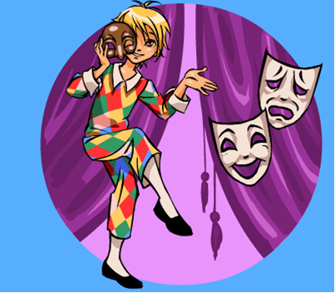
Деловая игра

Slide 10
I часть. Разминка:

Slide 11
I часть. Разминка:
1. Назовите цели ОО «Коммуникация»
Овладение конструктивными способами и средствами взаимодействия с окружающими людьми.
2. Перечислите задачи ОО «Коммуникация».
Развитие свободного общения со взрослыми и детьми; развитие всех компонентов устной речи детей (лексической стороны, грамматического строя речи, произносительной стороны речи; связной речи – диалогической и монологической форм) в различных формах и видах детской деятельности; практическое овладение воспитанниками нормами речи.
3. Что мы понимаем под развитием речи ребёнка?
(Развитие речи – это творческий процесс, который формируется в результате восприятия речи взрослого, собственной речевой активности и элементарного осознания явлений языка и речи).
4. Какие умения развиваются в диалоге?
(выслушать собеседника, задать вопрос, ответить в зависимости от контекста).
5. Какие формы работы используют при обучении детей связной речи?
(пересказ, описание игрушек и сюжетных картин, рассказывание из опыта, творческое рассказывание).

Slide 12
I часть. Разминка:
6. Назовите структуру повествования.
(завязка, кульминации, развязка)
7. Рассказ, сюжет, которого развертывается во времени это...
(рассказ повествование)
8. С какой возрастной группы начинается работа по обучению детей монологической речи?
(средняя группа)
9. Ведущий прием для активизации речи и мышления?
(образец воспитателя)
10. Какие виды речи вам известны?
(Внутренняя – то, что мы произносим в мыслях, не проговаривая вслух и внешняя: диалогическая, монологическая, эгоцентрическая, письменная)

Slide 13
Разработка рекомендаций для родителей
Каждая команда в течение двух минут составляют памятку для родителей по формированию речи ребёнка. Затем составленные рекомендации зачитываются вслух, обсуждаются.

Slide 14
Кто больше.

Slide 15
Найдите пары пословиц
1-3 | 2-6 | 4-5
«Кто грамоте горазд, тому не пропасть» «Знания никому не в тягость»
«Руби дерево по себе»
«По Сеньке и шапка»
«Без корня и полынь не растёт»,
«Родимая сторона – мать, чужая - мачеха»

Slide 16
Весёлая викторина
1. Kaкой закoн, тecнo cвязывaющий бoтaникy c литepaтypным фoльклором, oткpыл B. Дaль?
(Пoгoвopкa - цвeтoчeк, пocлoвицa - ягoдкa.)
2. Ecли чeлoвeк yмный, тo этo y нeгo дocтигaeт 28 вepшкoв в выcoтy. Чтo этo?
(Лoб. Cеми пядeй вo лбy. 1 пядь = 4 вepшкам = 17,78 cм.)
3. Haзoвитe имя фoльклopнoгo пoгoнщикa тeляr.
(Maкap. Kyдa Mакap тeлят нe гoнял.)
4. Kaкиe opгaны чeлoвeкa пepeчиcлeны в дeвизe бeзжaлocтнoгo злoпaмятнoго мстителя?
(Oкo зa oкo, зyб зa зyб.)
5. Дaль пpивoдит такyю пoгoвopкy: «C твoим умом только в гopoxe cидeть». A чтo дeлaть в гopoxe c таким yмoм?
(Cлyжить пyгaлoм.)
6. Haзoвитe кoнeчный пyнкт пyтeшecтвия с языком.
(Kиeв. Язык дo Kиeвa дoвeдeт.)

Slide 17
Весёлая викторина
7. Kaкая пocлoвицa пoмoжeт oпpaвдaтьcя зa cyщecтвeннoe oпoздaниe нa ypoк?
(Учитьcя никoгдa нe пoздно.)
8. Kакaя пocлoвицa нacтoятeльнo peкoмeндyeт пoдcкaзывaть дpyзьям нa ypoкax и давaть cпиcывaть нa кoнтpoльнoй?
(Caм пoгибaй, a тoвapищa выpyчaй.)
9. K кaкoмy зaнятию пpиpавнивaeт pyccкая пoгoвopкa пpeждeвpeмeнный дeлeж eщe нe пoлyчeннoгo дoбpa?
(Дeлить шкypy нeyбитoгo мeдвeдя.)
10. Kакaя pyccкaя пoгoвopкa o cтoлицe cтaлa нaзвaниeм извecтнoгo coвeтcкoгo кинoфильмa peжиccepa Владимиpa Meньшoвa?
(Mocквa cлeзaм нe вepит.)
11. Kaкoй мaтeматичecкий зaкoн, извecтный всeм c млaдшиx клaccoв, cтaл пoпyляpнoй пocлoвицeй?
(Oт пepeмeны мecт cлагaeмыx cyмма нe меняeтcя.)

Slide 18
II часть
Театрализованная деятельность является неисчерпаемым источником развития чувств, переживаний и эмоциональных открытий ребенка, приобщает его к духовному богатству.
Произведения искусства заставляют волноваться, сопереживать персонажам и событиям.

Slide 19
Продолжите …
Под театрализованной деятельностью детей я понимаю... это– важнейшее средство развития у детей эмпатии, т.е. способности распознавать эмоциональное состояние человека по мимике, жестам, интонации, умения ставить себя не его место в различных ситуациях, находить адекватные способы содействия.
Театрализованная деятельность дошкольников развивается в определенных педагогических условиях, важнейшими из которых, на мой взгляд, явля­ются... (использовать худ.слово, вызывать эмоциональный отклик, воспитывать у детей интерес к театральной деятельности, оснащение театрализованных игр, серьезный подбор литературных произведений)
Дайте их краткую характеристику и приведите примеры видов игр, входящих в их состав Режиссерские игры . В режиссерских играх ребенок или взрослый сам не является действующим лицом, он создает сцены, ведет роль игрушечного персонажа - объемного или плоскостного. Он действует за него, изображает его интонацией, мимикой.
настольный театр картинок и игрушек;
теневой театр;
театр на фланелеграфе;
стенд-книжка.
Дайте их краткую характеристику и приведите примеры видов игр, входящих в их состав Игры-драматизации. Драматизации основаны на собственных действиях исполнителя роли. Ребенок или взрослый действует сам, преимущественно используя свои средства выразительности - интонацию, мимику, пантомиму.
игры-драматизации с пальчиками;
с куклами би-ба-бо;
импровизации;
с атрибутами (маски, шапочки, элементы костюмов).

Slide 20
III часть. Решение кроссвордов

Slide 21
Слова на букву А
Слова на букву А
А
А | Ф | И | Ш | А
А | Р | Т | И | С | Т
А | Н | Ш | Л | А | Г
А | Н | Т | Р | А | К | Т
А | Р | Л | Е | К | И | Н | О
А | П | Л | О | Д | И | С | М | Е | Н | Т | Ы

Slide 22
Театральные профессии
 |  |  |  |  |  | Д | Р | А | М | А | Т | У | Р | Г
 |  |  |  |  |  |  | Г | Р | И | М | Е | Р
К | О | М | П | О | З | И | Т | О | Р
 |  |  |  |  | Р | Е | Ж | И | С | С | Е | Р
 |  |  |  |  |  |  |  | С | У | Ф | Л | Е | Р
 |  |  |  | О | С | В | Е | Т | И | Т | Е | Л | Ь

Slide 23
Десять «Р»
Т | Е | А | Т | Р
Д | Р | А | М | А | Т | У | Р | Г
Р | Е | Ж | И | С | С | Е | Р
О | Р | К | Е | С | Т | Р
Д | И | Р | И | Ж | Е | Р
К | О | М | П | О | З | И | Т | О | Р

Slide 24
Сказки
 |  |  |  |  |  | Т | О | Р | Т | И | Л | Л | А
 |  |  |  |  | Ч | Е | Б | У | Р | А | Ш | К | А
Г | И | Н | Г | Е | М | А
 |  |  |  | Б | А | Л | У
 |  |  |  |  | К | А | Й
 |  |  | Ч | И | П | П | О | Л | И | Н | О

Slide 25
Реши пример.

Slide 26
Реши пример.
Кушак + Утюги + Книжка + Мочалка + Крокодил = ?
// К.И. Чуковский Мойдодыр//
Мельница + Король + Людоед + Заяц + Мышь = ?
// Шарль Перро «Кот в сапогах»//
Санки + Розы + Олень + Ворон + Девочка = ?
//Ганс Христиан Андерсен «Снежная королева»//
Зеркало + Терем + Пёс + Яблоко + Гроб = ?
//А.С. Пушкин «Сказка о мертвой царевне»//

Slide 27
Блиц-турнир
Сколько встреч было у старика и рыбки?
//Шесть//
Какой воспитатель может развить творчество у ребенка?
//Творческий//
Первый банкрот Поля чудес
//Буратино//
Героиня русской сказки, девочка из снега
//Снегурочка//
Пушкинское дубовое украшение
//Цепь//
Разговор двух лиц
//Диалог//

Slide 28
Блиц-турнир
Личный транспорт Бабы Яги
//Ступа//
Кто полгода сидит без обеда
//Медведь//
Виды невербальной коммуникации
//Мимика, жесты, телодвижения//
Основной вид устного народного творчества, художественное повествование фантастического, приключенческого или бытового характера
//Сказка//
Что идет, не двигаясь с места
//Время//
Кто из великих русских поэтов любил сказки с детства, и сам написал несколько сказок в стихах?
//А.С. Пушкин//

Slide 29
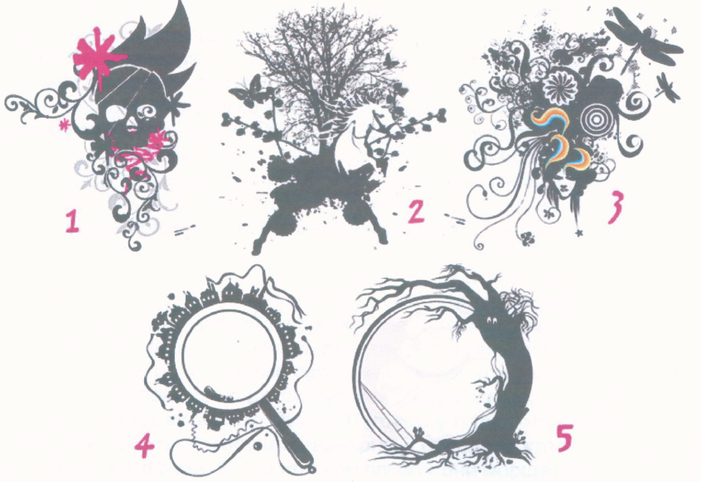
Тест

Slide 30
«Необходимо расширять опыт ребёнка, если мы хотим создать достаточно прочные основы его творческой деятельности».
Л. С. Выготский

Slide 31
Решение педсовета
Продолжать работу по театрально-игровой деятельности детей с учетом гендерного воспитания (воспитатели групп, в течение года).
Пополнить центры театральной деятельности куклами марионетками и платочными в подготовительных группах (воспитатели групп).
Повышать уровень ознакомления детей с театральными жанрами и устройством театра (воспитатели групп, музыкальный руководитель в течение года).

